Slide 1
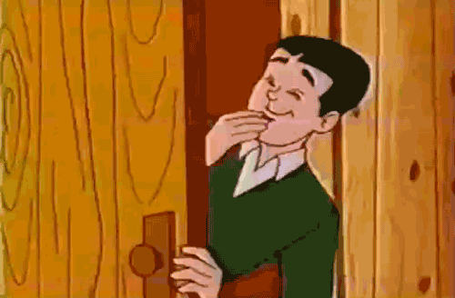
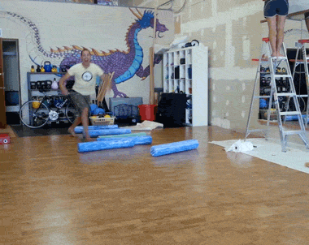
«Il testo comico»
Ipertesto creato dagli alunni della II D
Coordinatrice
Prof.ssa Costanza Potenza

Slide 2
Indice
Presentazione del lavoro
Schemi riassuntivi
Genere comico
La differenza fra il genere comico e il genere umoristico
Le categorie fondamentali del genere comico
Le figure retoriche del genere comico
Diversi tipi di comico
Luigi Pirandello e La Patente
Giovanni Boccaccio e Chichibio e la gru
La commedia
Il film comico
La caricatura e la sua storia
Il genere comico nello sport
Il genere comico nella musica

Slide 3
Presentazione
La classe II D si è impegnata, dopo la lezione teorica della professoressa Costanza Potenza, in ricerche sul genere comico, le sue caratteristiche e tutto ciò che vi riguarda. Non avendo la LIM il lavoro è stata svolto a casa. Dopo la correzione delle ricerche la classe si è suddivisa in due gruppi (gruppo A e gruppo B), guidati rispettivamente da Maria Attanasio e Chiara Sellitto , che hanno realizzato due lavori in PowerPoint. Al termine i capigruppo hanno assemblato i due lavori ed è stato preparato e montato l’ipertesto.

Slide 4
IL GENERE COMICO
Mira a far divertire il lettore suscitando la risata
Ha cinque categorie fondamentali
Comico di gesto
Comico di fisionomia
Comico di situazione
Comico di carattere
Caricatura
Comico di parola
Satira
Battute di spirito
Parodia
Doppi sensi
Ironia
Sarcasmo

Slide 5
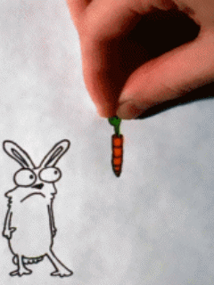
IL GENERE COMICO
Si suddivide in
Comico puro
Umorismo
CINEMA
Slapstick
(gag gestuale e verbale)
Film commedia
(situazioni di verosimiglianza e umorismo con slapstick)

Slide 6
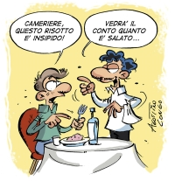
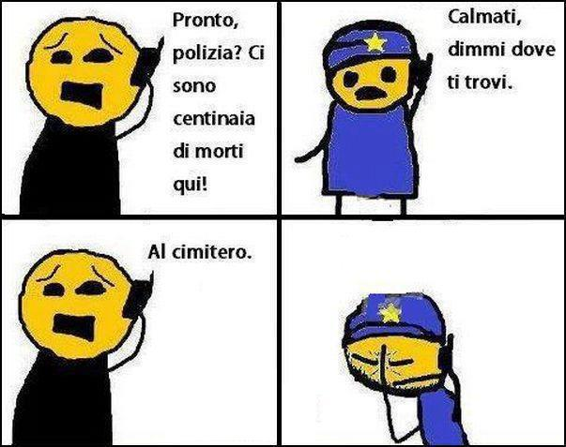
Genere comico
Il comico è tutto ciò che ci fa ridere in modo immediato e spontaneo, in quanto la risata nasce dal fatto di cogliere una situazione di contrasto rispetto alla normalità. Il genere comico è una narrazione che mira a far divertire il lettore
Il genere comico infrange spesso le leggi della verosimiglianza facendo ricorso a figure retoriche

Slide 7
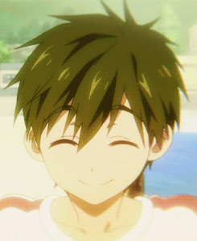
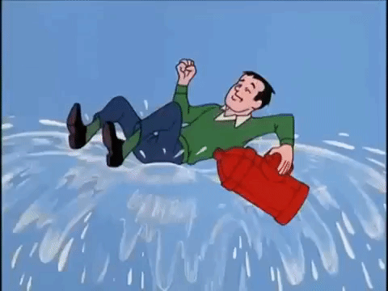
La differenza fra il genere comico e il genere umoristico
Il genere comico è tutto ciò che spinge a ridere in modo immediato e spontaneo
Il genere umoristico è una forma di comicità basata sull’osservazione di aspetti insoliti e bizzarri della realtà

Slide 8
Le categorie fondamentali del genere comico
Comico di fisionomia: comicità provocata da un’alterazione dei tratti del volto e del corpo
Comico di parola:
comicità che nasce da usi particolari della parola
Comico di gesto:
comicità provocata da movimenti meccanici, ripetitivi o automatici
Comico di situazione:
comicità provocata involontariamente da una situazione. Una persona agisce in modo inaspettato
Comico di carattere:
comicità che scaturisce dal modo di essere di una persona o dalle sue manie caratteriali

Slide 9
Figure retoriche del genere comico
Il doppio senso ha due significati e può essere inteso in modi diversi
La metafora implica un trasferimento di significato
L’equivoco crea interpretazione sbagliata della realtà

Slide 10
Diversi tipi di comico
Satirico: mira a far ridere criticando e mettendo in risalto i difetti di vari personaggi
Parodia: rovesciamento di un tema per ottenere un contrasto comico
Sarcasmo: quando l’ironia diventa aggressiva e pungente
Ironia: si afferma una cosa ma si sottintende il contrario
Umoristico:
è un modo diverso di vedere la realtà mettendo in risalto situazioni di assurdità

Slide 11
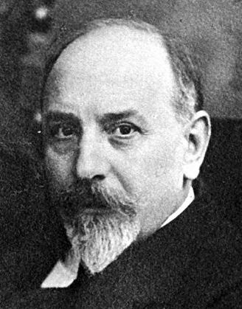
Luigi Pirandello: la Patente
Luigi Pirandello fu drammaturgo, scrittore e poeta italiano. Per la sua produzione, le tematiche affrontate e l'innovazione del racconto teatrale è considerato tra i maggiori drammaturghi del XX secolo. Tra i suoi lavori la novella La patente.
La patente è una commedia in un atto scritta da Luigi Pirandello nel 1917 con il titolo ‘A patenti’. Il dramma ripropone il tema della novella dallo stesso titolo composta nel 1911.
Una nuova versione della commedia in lingua italiana fu redatta tra il dicembre 1917 e il gennaio 1918. Il giudice D'Andrea, persona ordinata e meticolosa nello svolgere il suo lavoro, aveva ancora in sospeso un caso che lo lasciava molto perplesso, al punto di far chiamare il querelante per convincerlo a ritirare la querela, che alla fine lo avrebbe penalizzato ancor di più.

Slide 12
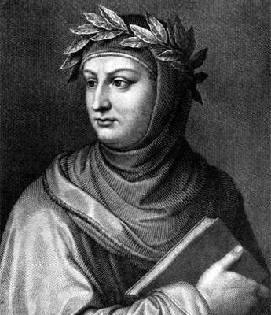
Giovanni Boccaccio: Chichibio e la gru
Giovanni Boccaccio è stato uno scrittore e poeta italiano. Conosciuto anche per antonomasia come il Certaldese, Giovanni Boccaccio fu uno fra i maggiori narratori italiani ed europei del XIV secolo. Tra le novelle del Decameron ricordiamo Chichibio e la gru.
Chichibio per cena servì al signore e ai suoi ospiti una gru senza una coscia e un piede. Il cuoco, infatti per non deludere la sua amata Brunetta, le aveva donato l'altra coscia della gru. Currado pretese allora una spiegazione da parte del cuoco. Sapendo che il cuoco gli stava mentendo, lo invitò a constatare chi dei due avesse avuto ragione. La mattina seguente i due si recarono al fiume dove si trovavano alcune gru. In quel momento le gru si reggevano su una sola zampa, perché dormivano, così il cuoco pensò di aver ragione; ma bastò un grido da parte di Currado a far si che l'altra gamba scendesse. Chichibio disse che se il signore avesse gridato anche la sera prima, la gru avrebbe avuto due zampe. La novella si conclude con la loro riappacificazione.

Slide 13
La Commedia
La commedia è un componimento teatrale o un'opera cinematografica dalle tematiche di norma leggere o atte a suscitare il riso. Il termine ha assunto nei secoli varie sfumature di significato, spesso allontanandosi di molto dal carattere della comicità. La commedia, nella sua forma scritta, ha origine in Grecia nel V secolo a.C. La commedia moderna presenta grande attenzione per la
costruzione dei personaggi sempre più rivolta all’introspezione psicologica.

Slide 14
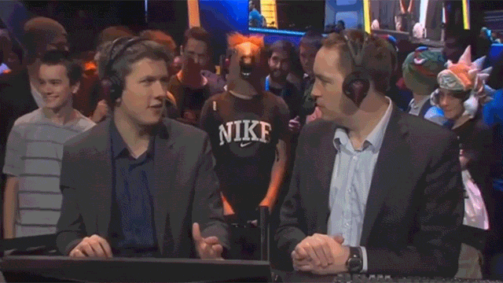
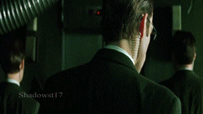
Film comico
Il genere comico si è fortemente sviluppato negli anni Dieci sotto la forma dello slapstick, una comicità basica e compulsiva finalizzata a causare la risata e il divertimento dello spettatore attraverso il ricorso al “gag” gestuale. Vengono cioè proposte situazioni inconsuete e improbabili nella quotidianità, tese a sovvertire le normali modalità di comportamento e di espressione.
Il cinema comico restò fino agli anni Venti relegato a produzioni di cortometraggio ma, vista la sua grande popolarità ed il positivo riscontro economico, in questo decennio iniziarono ad essere prodotti i primi lungometraggi comici. Charlie Chaplin fu senz'altro l'autore più conosciuto del genere comico. Nonostante la guerra, aveva continuato a produrre cortometraggi di gran valore. L'avvento del sonoro pose fine al film comico aprendo definitivamente la strada al film commedia.

Slide 15
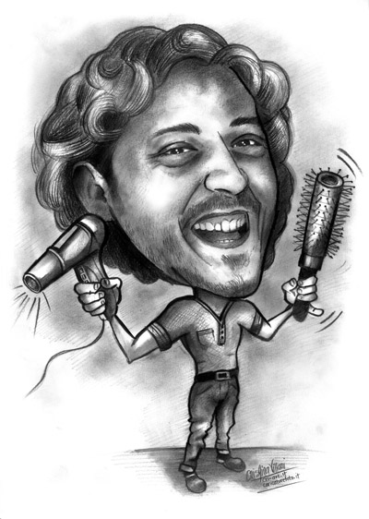
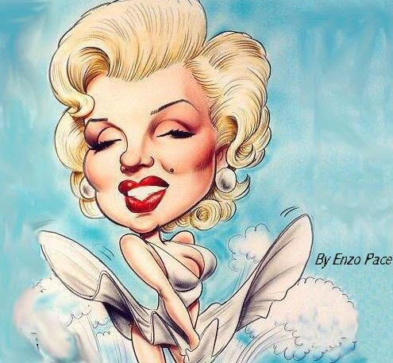
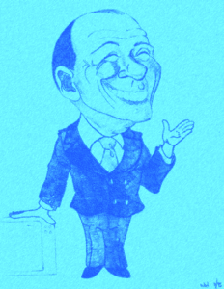
La caricatura e la sua storia
La caricatura è un disegno di solito a carattere umoristico o satirico che rappresenta una persona. Il disegno della caricatura, solitamente molto semplice ed essenziale, storpia volutamente l'immagine della persona rappresentata, caricandone alcuni tratti caratteristici della fisionomia. Solitamente il particolare esagerato ha già in sé un contenuto sarcastico, come il naso pronunciato. Nel Settecento la caricatura, derivante dal gusto del grottesco rinascimentale, trionfò anche grazie alle mutate condizioni sociali indotte dallo spirito illuministico. Dalla seconda metà del Settecento ai primi dell'Ottocento in Francia sorsero i primi giornali umoristici intitolati La Caricature e Charivari ed ai tempi della Rivoluzione la caricatura assunse i colori ed i toni degli argomenti politici. In quegli anni si misero in evidenza Daumier e Paul Gavarni.

Slide 16
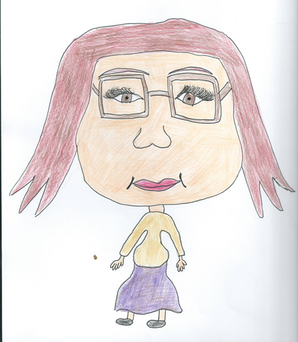
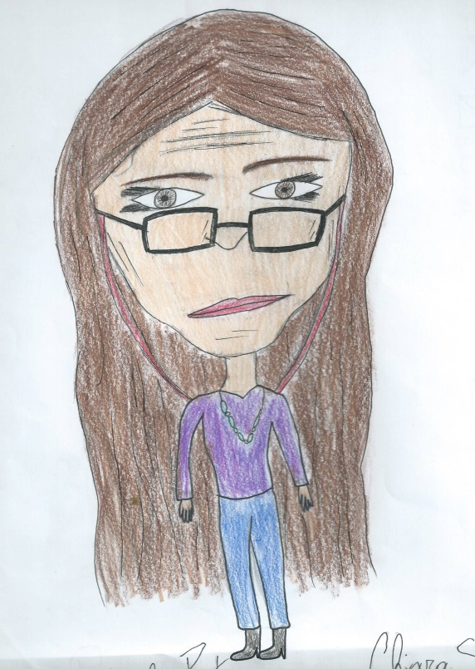
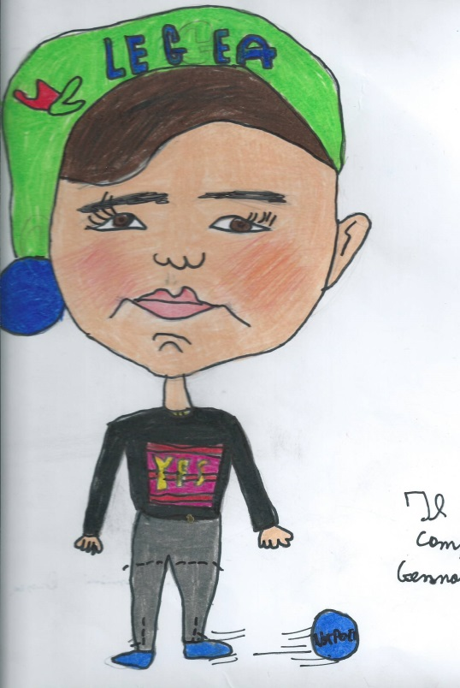
Ed ecco alcune delle nostre caricature…
Prof.ssa Carmela Pisanti
Enrica Attanasio
Prof.ssa Costanza Potenza
Chiara Sellitto
Gennaro Apostolico
Vicidomini Prisco

Slide 17
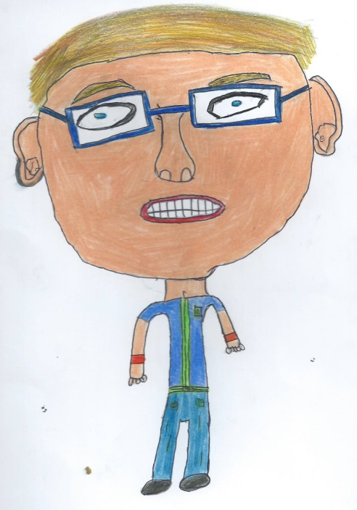
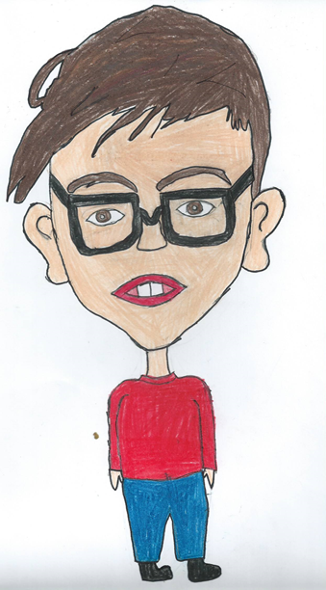
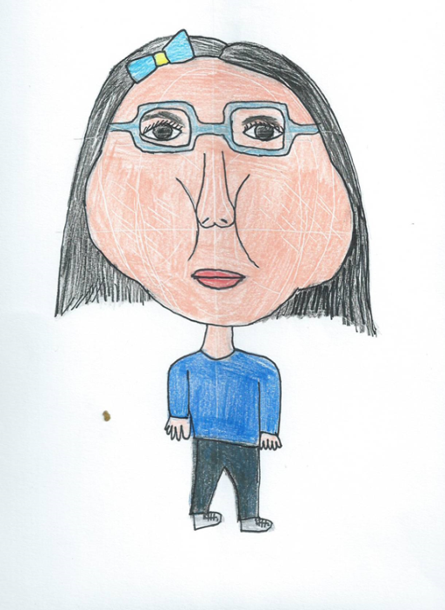
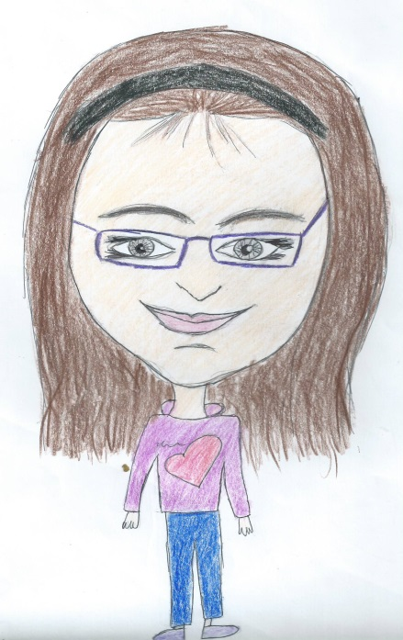
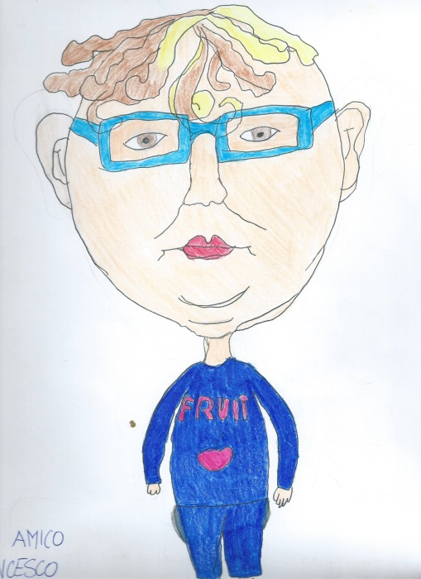
Michelangelo Apostolico
De Maio Daniele
Marco Attanasio
Giusy Lanzara
Maria Attanasio
Rosa Daniele
Giusy Lanzara
Chiara Sellitto
Daniele Rosa
Maria Attanasio
Francesco Palumbo
Marco Attanasio

Slide 18
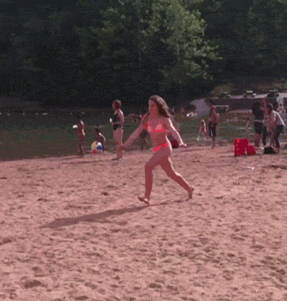
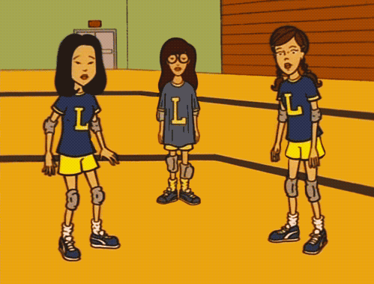
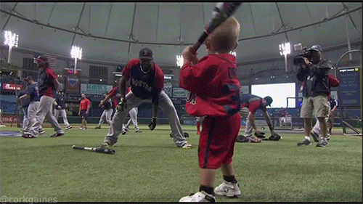
Genere comico nello sport
Lo sport è agonismo, passione, vigore. Intensità e concentrazione. E nello sforzo massimo per raggiungere la vittoria personale o di squadra spesso… si cade! Si inciampa grossolanamente, ci si butta pur di arrivare su una palla, si lotta con i gomiti e le unghie sotto una mischia o stesi sul suolo, ci si tuffa, si scivola, si perde la groppa, ci si stende stremati, si frana rovinosamente.

Slide 19
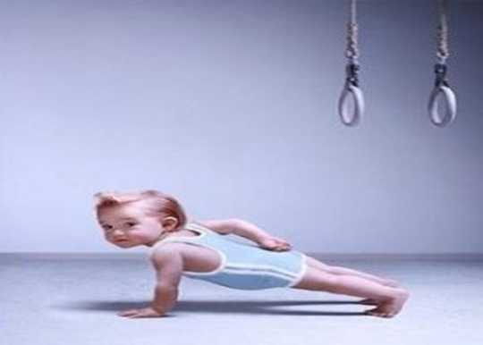
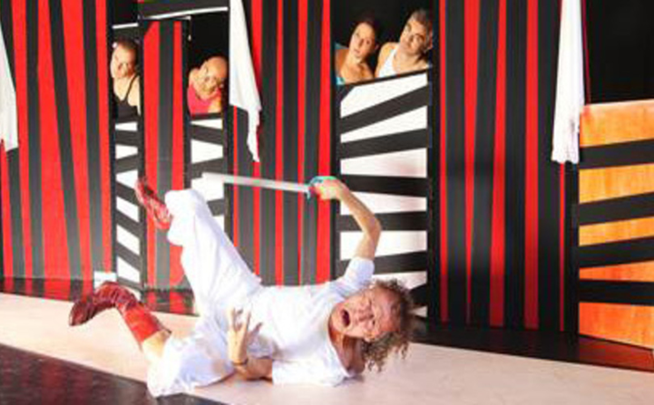
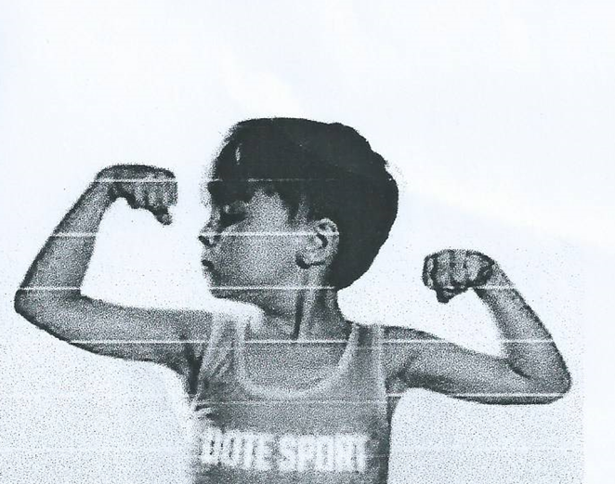
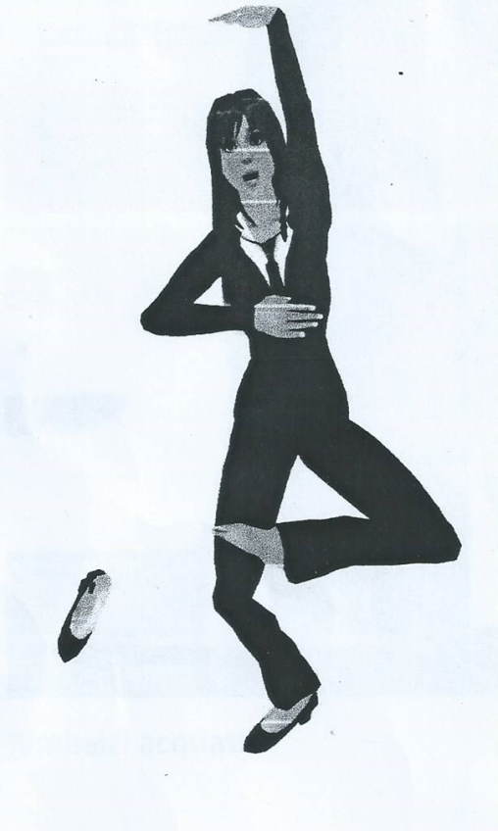
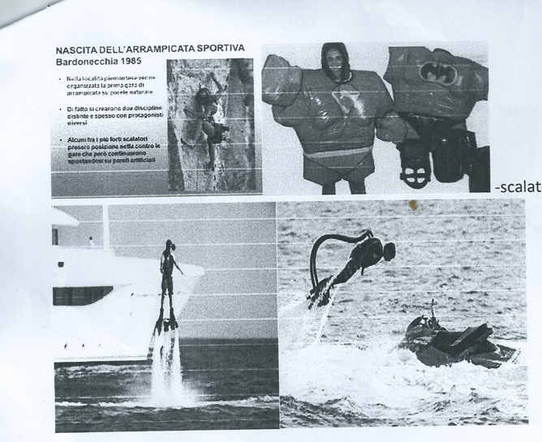
E altri movimenti comici…

Slide 20
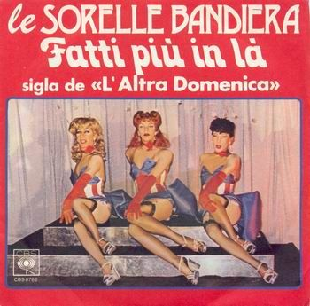
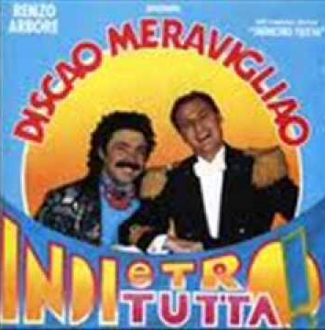
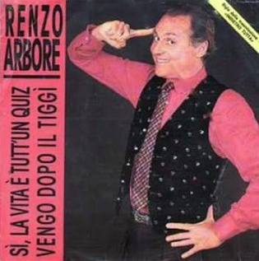
Genere comico nella musica
Anche nella musica ci s'imbatte nell'umorismo, nella comicità e nel riso, che fanno parte della nostra comune esperienza. Non esiste una data o un evento particolare che delimiti l’inizio di una produzione musicale in cui l’aspetto comico fosse prevalente. Si possono ricordare le canzonette dell’avanspettacolo, gli stornelli toscani , le mitiche osterie o canti da camerata tramandati di scaglione in scaglione, le storie tragicomiche di Fred Buscaglione o le parodie del Quartetto Cetra … fino ad arrivare ai giorni nostri
Le sorelle bandiera
Fatti più in là
Renzo Arbore
Vengo dopo il tg
Renzo Arbore
Si, la vita è tutto un quiz

Slide 21
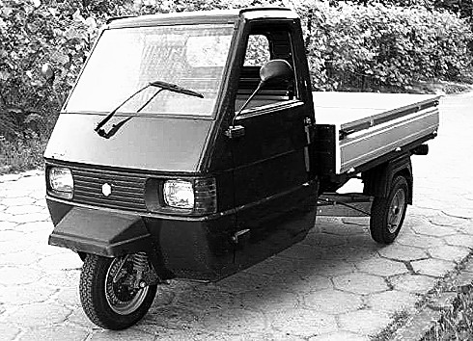
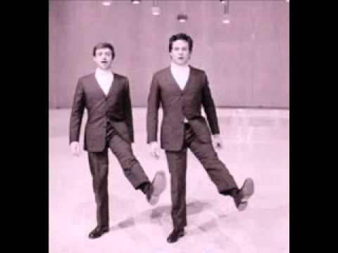
Enzo Jannacci
Vengo anch’io no tu no
Tony Tamaro
O’trerrote
Cochi Ponzoni e Renato Pozzetto
La vita la vita
Cochi Ponzoni e Renato Pozzetto
Canzone intelligente

